Slide 1
ПРОЕКТ «Увеличение охвата диспансерным наблюдением пациентов с артериальной гипертензией в СПб ГБУЗ ГП № 37 ПО № 37» сроки реализации проекта: 21.03.2022-23.08.2022

Slide 2
Обоснование внедрения проекта:
Значительное количество пациентов с артериальной гипертензией не взятых на диспансерное наблюдение.
Низкий процент охвата диспансерным наблюдением пациентов с артериальной гипертензией.
Значительное количество пациентов с артериальной гипертензией, обращающихся в ПО по неотложным показаниям.
Отсутствие автоматизации плана Д наблюдения в МИС, а также интеграции информации в форму 030/У и прочие отчетные подсистемы

Slide 3
ДОРОЖНАЯ КАРТА

Slide 4
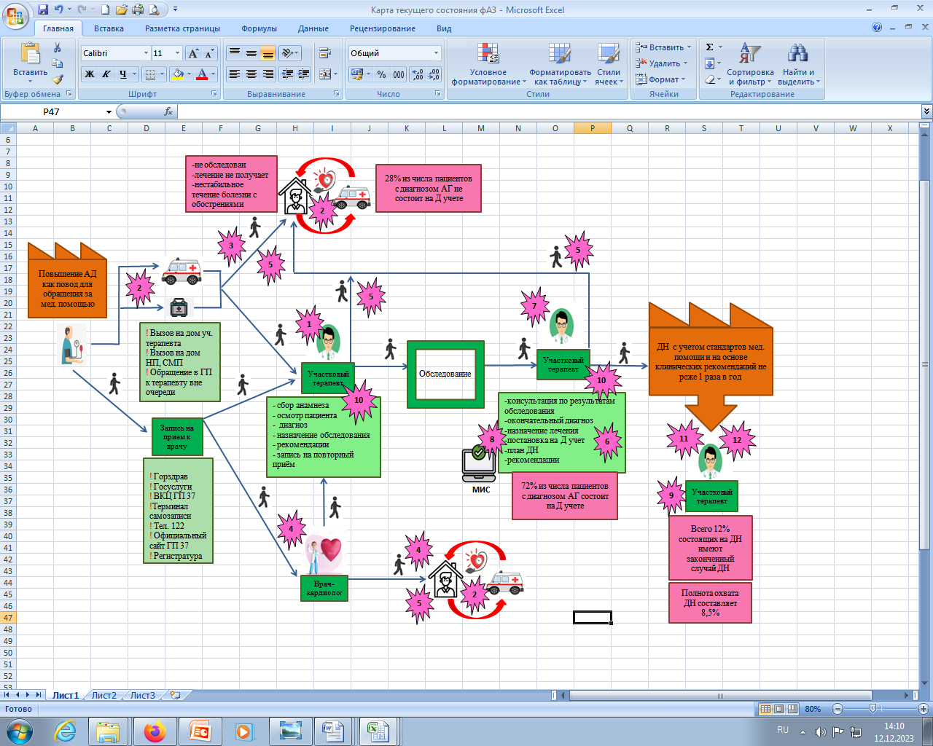
КАРТА ТЕКУЩЕГО СОСТОЯНИЯ

Slide 5
ПРОБЛЕМЫ |  | МЕРОПРИЯТИЯ
У участковых терапевтов и медсестер отсутствует понимание необходимости проведения полноценного ДН пациентов с АГ Большая доля обращений пациентов с АГ в НМП и СМП Недостаточный процент охвата осмотрами уч. терапевтом пациентов с АГ после их обращения за неотложной помощью (СМП, НМП, кв. вызовы) Часть пациентов записываются на консультативный прием к кардиологу, после чего не обращаются к участковому терапевту Четверть пациентов с диагнозом АГ не состоят на ДН Форма 30 вручную на участке не заполняется |  | Ознакомление терапевтов с клиническими рекомендациями «АГ у взрослых» под роспись. Обязательный осмотр уч. врачом пациентов с АГ после их обращения за неотложной помощью (СМП, НМП) Контроль зав. отделением за выполнением участковым терапевтом осмотров больных с АГ после получения сигнального талона от ОСМП. Запись на прием к кардиологу осуществлять после осмотра терапевтам, по показаниям. Полноценное внедрение клинических рекомендаций «АГ у взрослых» в работу ПО.

Slide 6
ПРОБЛЕМЫ |  | МЕРОПРИЯТИЯ
Участковые терапевты не вносят в МИС "Самсон" ДН как законченный случай Низкий показатель полноты охвата пациентов с АГ диспансерным наблюдением В МИС "Самсон" отсутствует автоматизированная система ДН при постановке на Д учет (функция автоматического заполнения: план обследования,Ф30/у, кратность приема, рекомендации, формирование диспансерных групп) Отсутствие выделенного времени в расписании участкового терапевта на проведение ДН Недостаточное информирование пациентов о необходимости диспансерного наблюдении и о необходимости визита к уч. терапевту в рамках ДН (обзвон пациентов и запись на прием по ДН) |  | Контроль зав. отделением за постановкой на ДН больных с АГ. Создание системы мониторирования выполнения критериев качества оказания мед. помощи пациентам с АГ на основе клинических рекомендаций. Автоматизация в МИС "Самсон" системы диспансерного наблюдения. Выделение в расписании уч. врача времени для проведения ДН пациентов с АГ. Приглашение (обзвон) пациентов на прием к терапевту с целью проведения ДН с одновременной возможностью записи на прием на проведение обследования.

Slide 7
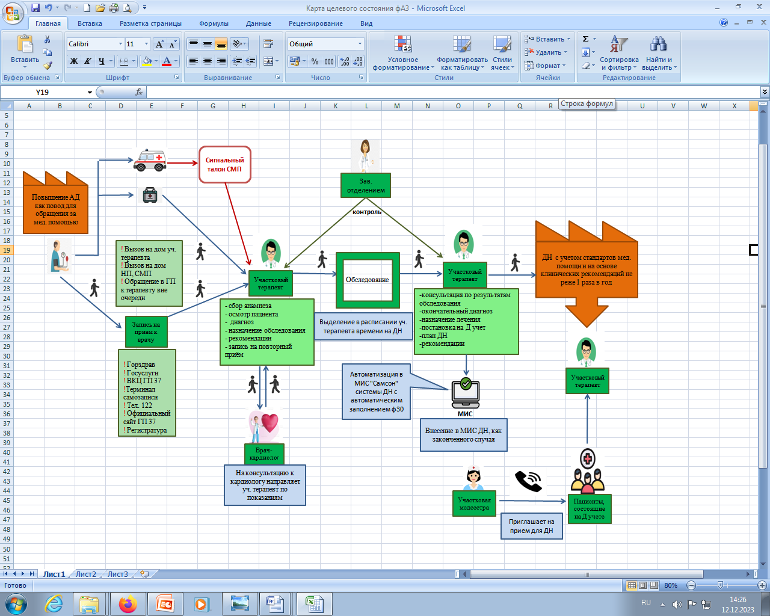
КАРТА ЦЕЛЕВОГО СОСТОЯНИЯ

Slide 8
Эффекты:
Увеличение доли пациентов с АГ, поставленных на Д учет.
Выполнение плана исследования в рамках ДН.
Повышение процента охвата диспансерным наблюдением пациентов с артериальной гипертензией.
Снижение количества пациентов, обращающихся в ПО по неотложным показаниям с АГ (скорая медицинская помощи, неотложная помощь, вызов уч. врача на дом);
Сокращение времени, затрачиваемого пациентом для прохождения диагностических мероприятий в рамках диспансерного наблюдения
Введение в работу МИС «Самсон» автоматизированной системы ДН с обеспечением функции автоматического заполнения ф 30у, плана обследования, кратности приема, рекомендаций, формирования диспансерных групп)

Slide 9
По результатам реализации проекта разработаны стандартные операционные процедуры (СОПы): Алгоритм действий участкового терапевта при первичной постановке на диспансерный учет пациента с артериальной гипертензией Алгоритм действий участкового терапевта при проведении периодического диспансерного наблюдения пациента с артериальной гипертензией

